Slide 1
ألفُ التّفريقِ

Slide 3
اقرأ النّصّ الآتي:
( توجّه الأولادُ إلى الينبوعِ، وقد حملُوا الأباريقَ، وعندما وصلُوا
شاهدُوا المياهَ تتدفّقُ، فشربُوا وصاحُوا: إنّ ماء الينبوعِ باردٌ منعشٌ).
لاحظ الكلمات: حملوا، وصلوا، شاهدوا، شربوا، صاحوا.
أهيَ أسماءٌ أم أفعالٌ؟ ـــــــــــــــــــــــــــــــــــ
مَن الّذي قامَ بالفعلِ في كلِّ مرّةٍ؟ ـــــــــــــــــــــــــــــــــ

Slide 4
الأولادُ الولدُ
حملَ
وصلَ
شاهدَ
شربَ
حملوا
وصلوا
شاهدُوا
شربُوا

Slide 5
واو الجماعة هي الواو الّتي تتّصلُ بالفعلِ لتدلّ على أنّ جماعة قامتْ
بالفعلِ.
أمثلة:
الأطفالُ رقصوا. الطّلّابُ درسوا.
الكلمتانِ اللّتانِ تحتهما خطّ تدلّانِ على جمع مذكّر للعاقلِ؛ لذلك اتّصل الفعل بواو الجماعة الّتي تلحقها ألف التّفريق .

Slide 6
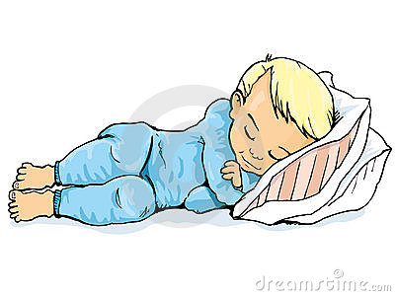
السّفينةُ ترسو. الطّفلُ يغفو.
هل لحقت الواو ألفٌ فيما تحتهُ خطّ؟ لا.
ما نوع هذه الواو؟ أصليّة.
* تضافُ ألف التّفريق لتمييزِ الواو الأصليّة من واو الجماعة ( وا ) .
* تُكتبُ ألف التّفريق بعد واو الجماعة ( وا ) ولا تُلفظُ.

Slide 7
أضعُ ألفًا فارقةً بعد واو الجماعة عندما يدلّ الفعل على :
جمع مذكّر للعاقل.
ميّزْ واو الجماعة من الواو الأصليّة بوضعِ ألف التّفريق في موضعها:
ــ الطّلّابُ حفظوا الشّعرَ.
ــ يَحبو الطّفلُ على الأرضِ.
ــ المؤمنونَ شكروا ربّهم على عطاياه.
ــ يدنو الكلبُ من الطّفلِ.

Slide 8
ضعْ ألف التّفريق في مكانها الصّحيح مع كتابة السّببِ:
المحامونَ حضرو إلى المحكمة . ــــــــــــــــــــــــــــــــــــــــــــ
أنتمْ لمْ تقصّرو في واجبكُمْ. ــــــــــــــــــــــــــــــــــــــــــــــــ
الأطفالُ لنْ يذهبُو إلى الرّحلةِ. ــــــــــــــــــــــــــــــــــــــــــــــــ

